Slide 1
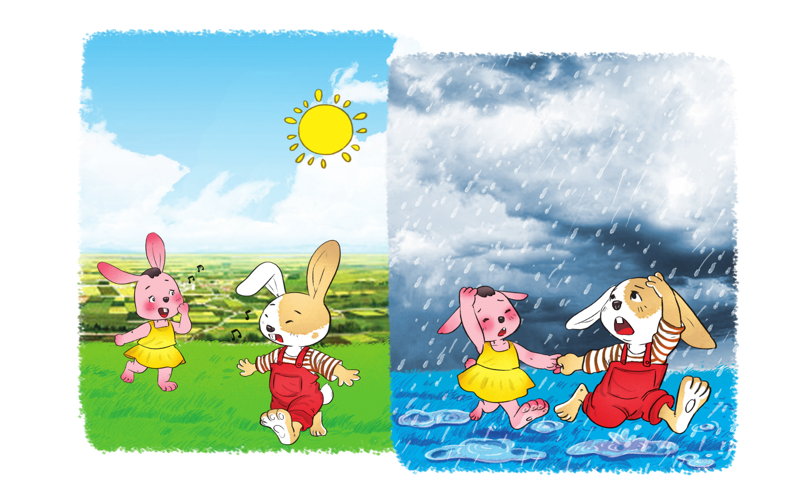
Bài 21: THỜI TIẾT

Slide 2
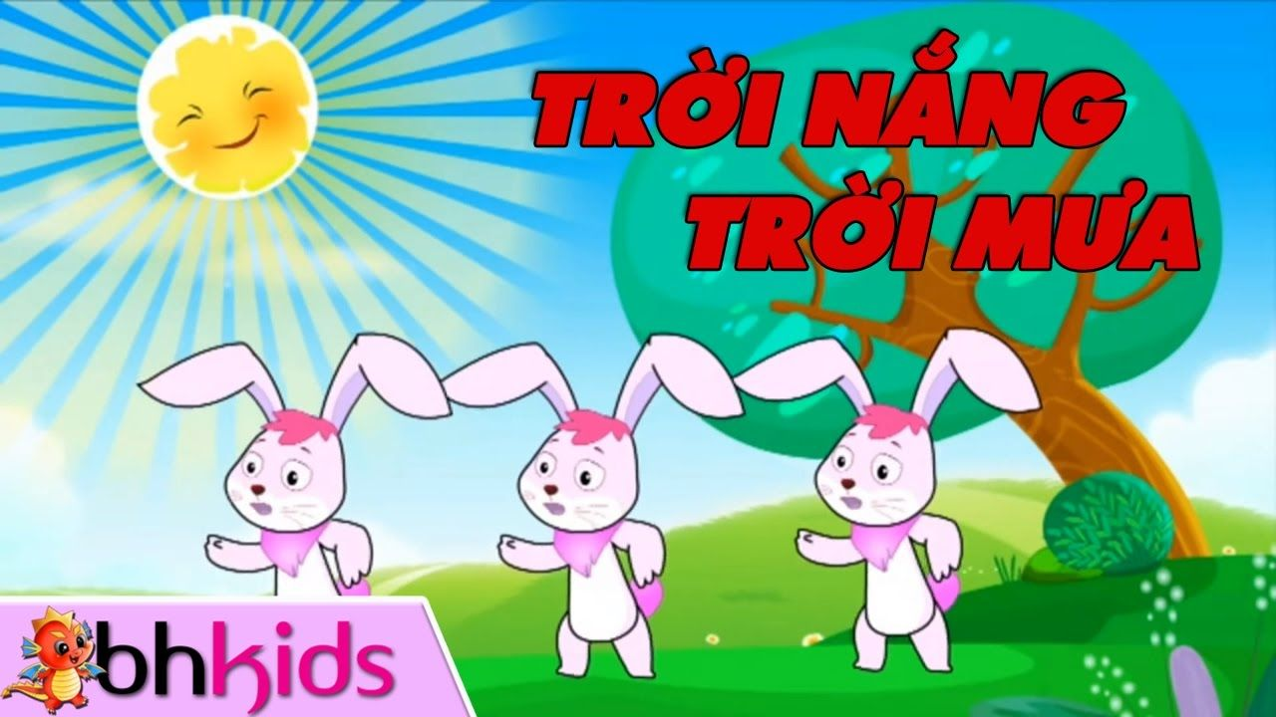
Khởi động

Slide 3
Một số hiện tượng thời tiết
Hoạt động 1: Quan sát và nhận xét về hiện tượng thời tiêt

Slide 4
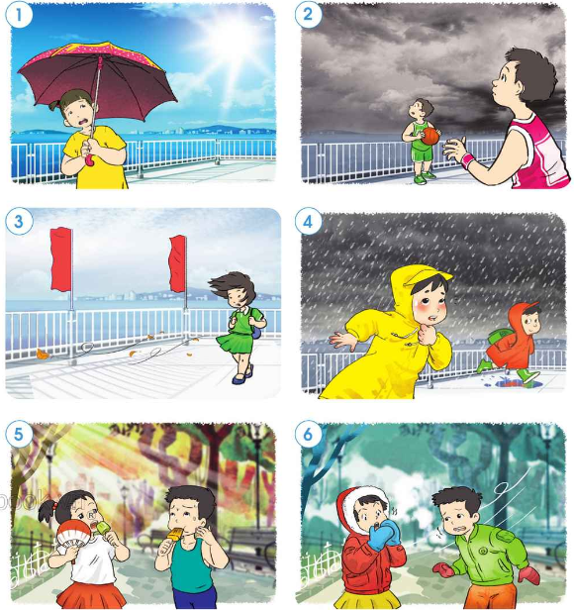

Slide 5
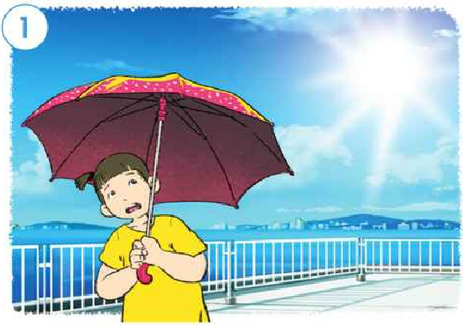

Slide 6
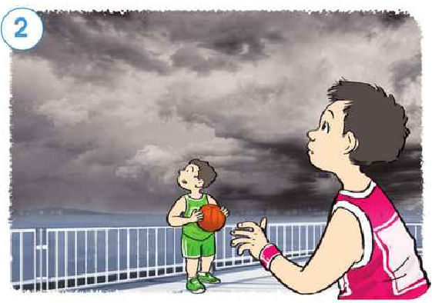

Slide 7
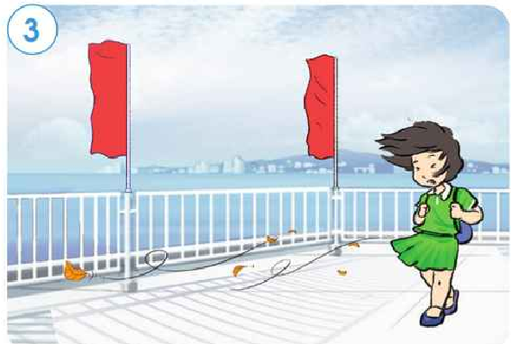

Slide 8
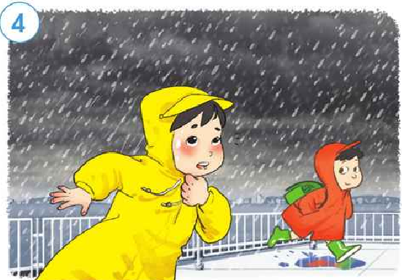

Slide 9
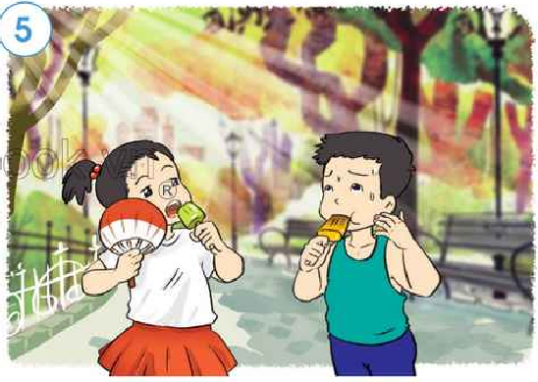

Slide 10
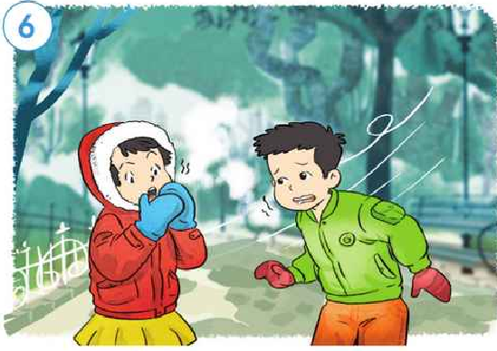

Slide 11
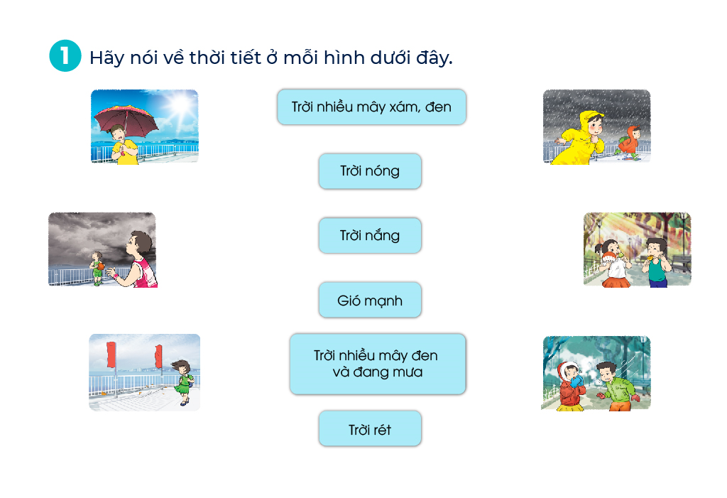

Slide 12
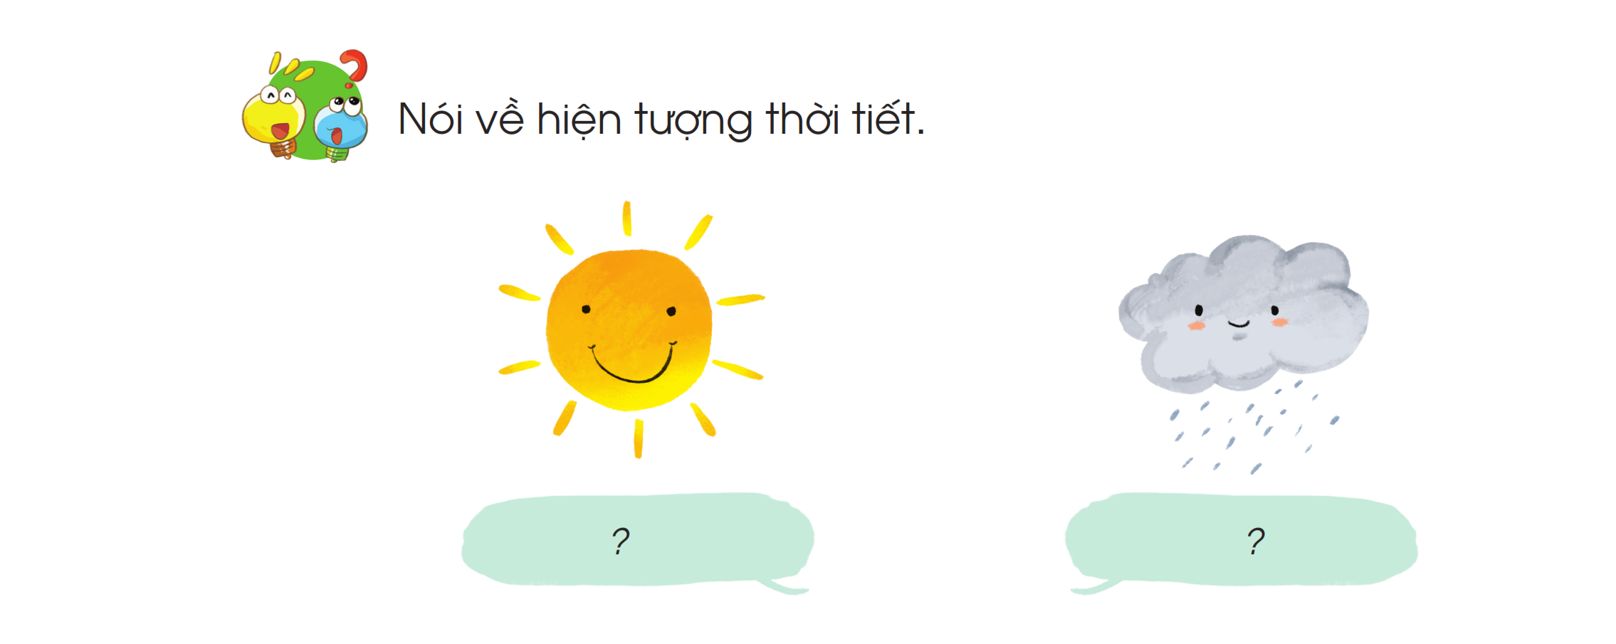
Luyện tập, vận dụng
Hoạt động 2: Thi nói về hiện tượng thời tiết

Slide 13


Khi trời nắng em thấy thế nào?
Khi trời nắng:
- Trời xanh
- Mây trắng
- Nắng vàng
…..

Slide 14
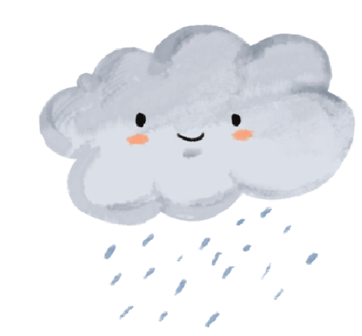
Khi trời mưa em thấy thế nào?
Khi trời mưa:
- Bầu trời phủ toàn mây xám
- Không nhìn thấy mặt trời
- Mưa rơi
- Cây cối và mọi vật ở ngoài trời đều ướt
…..

